Slide 1
КВИЗ

Slide 2
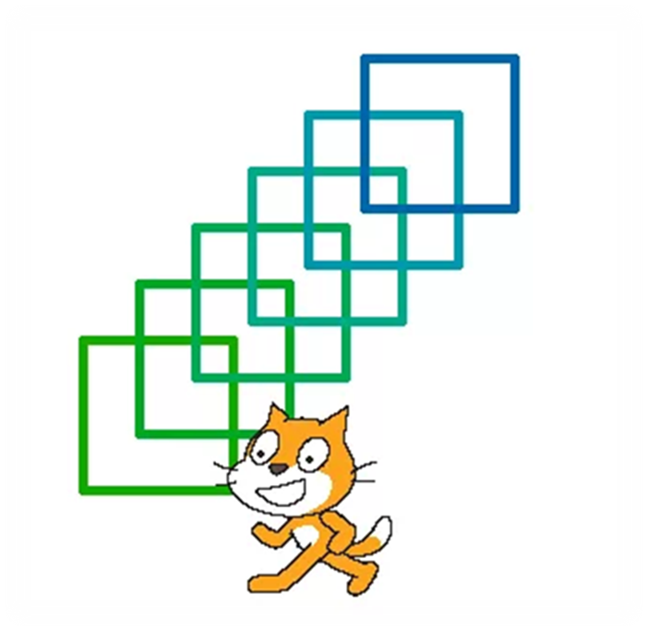
Что такое Scratch?
Языковой инструмент для создания видеоигр
Среда визуального программирования для обучения детей
Программное обеспечение для графического дизайна

Slide 3
Какой элемент в Scratch используется для создания логики программы?
Звуки
Спрайты
Блоки

Slide 4
Какая основная единица программирования в Scratch?
Переменная
Скрипт
Проект

Slide 5
Какая категория блоков в Scratch используется для движения спрайтов?
Внешний вид
Движение
Управление

Slide 6
Что такое спрайт в Scratch?
Фон для сцены
Звуковой эффект
Объект, который можно анимировать и программировать

Slide 7
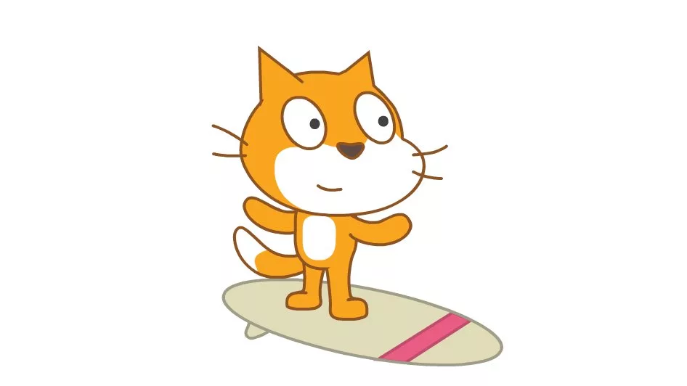
Какой блок нужно использовать, чтобы запустить программу при нажатии клавиши пробела?
Когда клавиша нажата
Когда флаг нажат
Когда спрайт щелкнут

Slide 8
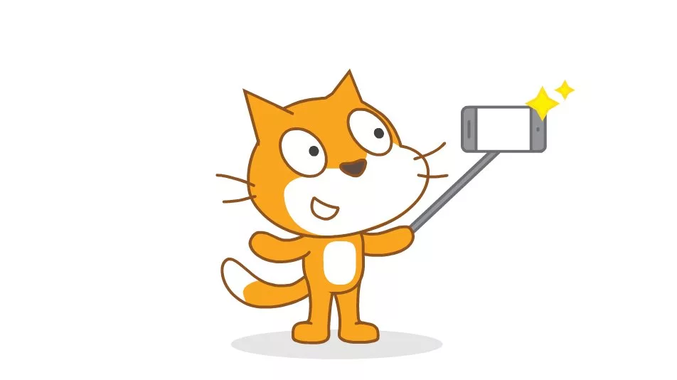
Что такое «сцена» в Scratch?
Фон, на котором располагаются спрайты
Находится в документе Word
Звуковой элемент игры

Slide 9
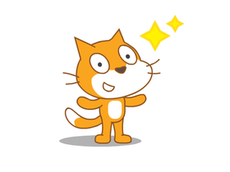
Как можно добавить звук в проект Scratch?
Ввести название звука в специальное поле
Невозможно добавить звук в Scratch
Перетащить аудиофайл в проект

Slide 10
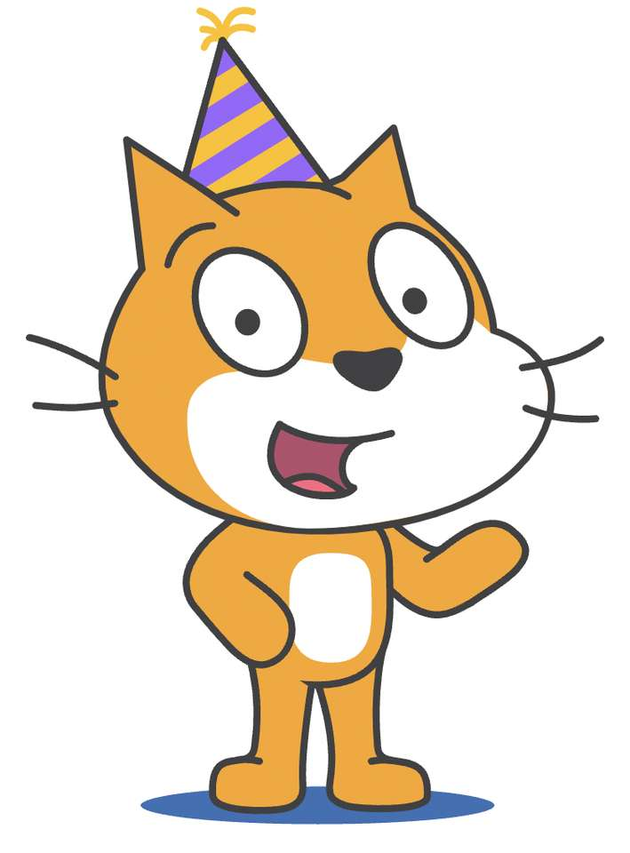
Как называется функция, с помощью которой можно изменять цвет спрайта?
Эффекты
Стиль
Внешний вид

Slide 11
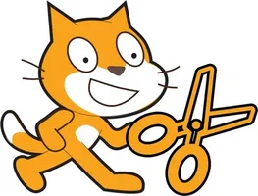
Как можно поделиться своим проектом в Scratch с другими пользователями?
Переслать код проекта
Опубликовать проект на сайте Scratch
Отправить проект по электронной почте

Slide 12
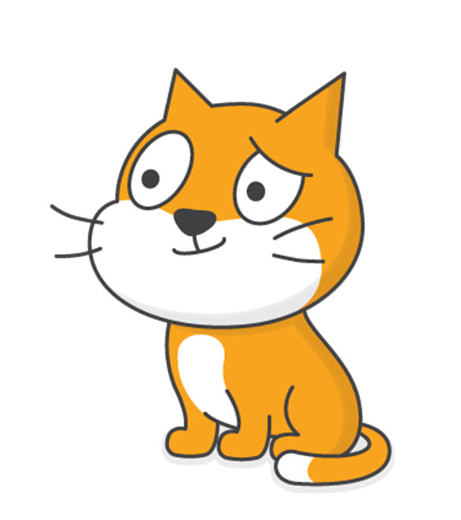
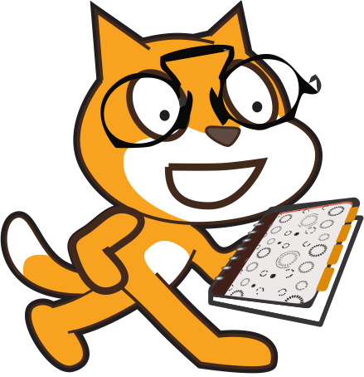
Таблица ответов:
№ вопроса | 1 | 2 | 3 | 4 | 5 | 6 | 7 | 8 | 9 | 10
Вариант ответа | b | c | b | b | c | a | a | c | a | b

